Slide 1
Jméno autora: Mgr. Zdeněk Chalupský Datum vytvoření: 15. 9. 2012
Číslo DUM: VY_32_INOVACE_09_FY_A
Ročník: I.
Fyzika
Vzdělávací oblast: Přírodovědné vzdělávání
Vzdělávací obor: Fyzika
Tematický okruh: Úvod
Téma: Násobky a díly jednotek SI
Metodický list/anotace:
Sada zabývající se předponami jednotek ve formě mocnin čísla 10 a normalizovaných předpon.
Nabízí jako alternativní možnost zápis velmi velkých a malých čísel tzv. vědeckým zápisem čísel.
Zajímavosti mají za úkol dokreslit použití předpon jednotek.
Sada obsahu jako přílohu tabulku předpon soustavy SI v českém a anglickém jazyce.

Slide 2
Předpony jednotek
► Předpony jednotek
► Vědecký zápis čísel
► Zajímavosti
► Předpony soustavy SI
► Metric prefixes
Obr. 1

Slide 3
Předpony jednotek
Předpony jednotek usnadňují práci s velkými a malými čísly, k vyjádření násobků a dílů jednotek.
Používány jsou kladné a záporné mocniny čísla 10
(upřednostňována je třetí mocnina).
Předpony, odpovídající mocninám čísla 10
(používají se malá i velká písmena a písmena řecké abecedy).
10·10·10 ·10·10·10 = 10⁶
mega = M
10·10·10 = 10³
kilo = k
0,1 = 10⁻¹
deci = d
0,1·0,1·0,1 = 10⁻³
mili = m
0,1·0,1·0,1·0,1·0,1·0,1 = 10⁻⁶
mikro = μ
1 kN = 1·10³ N = 1·1000 N => 1,0 0 0 = 1000 N
1 mm = 1·10⁻³ m = 1·0,001 m => 0 0 0 1,0 = 0,001 m
S předponou, mocninou, celým nebo desetinným číslem, pracujeme shodně.
Notes:
875 517

Slide 4
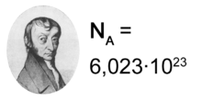
Vědecký zápis čísel
Je způsob zápisu velmi velkých nebo naopak velmi malých čísel, blížící se nule.
Zápis čísla rozdělen do dvou částí:
mantisy
a
exponentu
Obr. 2
n · 10e
n … mantisa (číslo)
^{e} … exponent
Obr. 3
Mantisa je číslo v rozmezí od 1 (včetně) do 10 (vyjma), exponent rozsahem omezený není. Takovýto zápis je nazýván normalizovaný.
Avogadrova konstanta zobrazená kalkulátorem ve vědeckém zápisu
Výhodou je krátký zápis čísel, který by jinak byl při normálním zápisu velmi dlouhý.
Vědecký zápis, spolu s používáním předpon usnadňuje zápis fyzikálních hodnot.

Slide 5
Zajímavosti
Jednotka megagram se neujala, místo ní je používána vedlejší jednotka tuna.
Kilogram je ojedinělou základní jednotkou, není tvořena násobkem kilo a jednotkou gram, jako jediná obsahuje předponu.
Předpony se nesmí kombinovat. 10⁻⁹ metru musí být zapsáno 1 nm, nikoli 1 mµm.
I velmi malé číslo můžeme zapsat úsporným způsobem:
elementární náboj: e = 1,602176565(35) ·10⁻¹⁹ C = 16,02176565(35) aC
a = atto = 10⁻¹⁸
triliontina
e = 0,000000000000000001602176565(35) C
Střední vzdálenost Země od Slunce
1 496 000 000 000 m = 149,6 · 10⁹ m = 149,6 · 10¹² mm
V zemích užívajících míle bývá značka metru nahrazována značkou „mt“.

Slide 6
Předpony soustavy SI
[1]
10^{n} | Předpona | Značka | Název | Násobek | Původ | Příklad
10²⁴ | yotta | Y | kvadrilion | 1 000 000 000 000 000 000 000 000 | řec. ὀκτώ – „osm“
10²¹ | zetta | Z | triliarda | 1 000 000 000 000 000 000 000 | fr. sept – „sedm“
10¹⁸ | exa | E | trilion | 1 000 000 000 000 000 000 | řec. ἕξ – „šest“ | EB - exabajt
10¹⁵ | peta | P | biliarda | 1 000 000 000 000 000 | řec. πέντε – „pět“ | PJ – petajoule
10¹² | tera | T | bilion | 1 000 000 000 000 | řec. τέρας – „netvor“ | TW – terawatt
10⁹ | giga | G | miliarda | 1 000 000 000 | řec. γίγας – „obrovský“ | GHz – gigahertz
10⁶ | mega | M | milion | 1 000 000 | řec. μέγας – „velký“ | MeV – megaelektronvolt
10³ | kilo | k | tisíc | 1 000 | řec. χίλιοι – „tisíc“ | km – kilometr
10² | hekto | h | sto | 100 | řec. έκατόν – „sto“ | hPa – hektopascal
10¹ | deka | da | deset | 10 | řec. δέκα – „deset“ | dag – dekagram
10⁰ | - | - | jedna | 1 |  | m – metr
10⁻¹ | deci | d | desetina | 0,1 | lat. decimus – „desátý“ | dB – decibel
10⁻² | centi | c | setina | 0,01 | lat. centum – „sto“ | cm – centimetr
10⁻³ | mili | m | tisícina | 0,001 | lat. mille – „tisíc“ | mm – milimetr
10⁻⁶ | mikro | µ | miliontin | 0,000 001 | řec. μικρός – „malý“ | µA – mikroampér
10⁻⁹ | nano | n | miliardtina | 0,000 000 001 | řec. νανος – „trpaslík“ | nT – nanotesla
10⁻¹² | piko | p | biliontina | 0,000 000 000 001 | it. piccolo – „malý“ | pF – pikofarad
10⁻¹⁵ | femto | f | biliardtina | 0,000 000 000 000 001 | dán. femten – „patnáct“ | fm – femtometr
10⁻¹⁸ | atto | a | triliontina | 0,000 000 000 000 000 001 | dán. atten – „osmnáct“ | as – attosekunda
10⁻²¹ | zepto | z | triliardtina | 0,000 000 000 000 000 000 001 | fr. sept – „sedm“
10⁻²⁴ | yokto | y | kvadriliontina | 0,000 000 000 000 000 000 000 001 | řec. ὀκτώ – „osm“

Slide 7
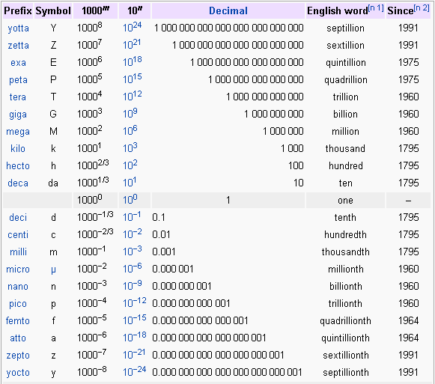
Metric prefixes
[2]

Slide 8
Citace
Obr. 1 GERALT. Člověk, Rada, Hlava, Silueta - Volně dostupný obrázek - 68614 [online]. [cit. 15.9.2012]. Dostupný na WWW: http://pixabay.com/cs/%C4%8Dlov%C4%9Bk-rada-hlava-silueta-fyzika-68614/
Obr. 2 JOANJOC. Soubor:Nombre avogadro.png – Wikipedie [online]. [cit. 15.9.2012]. Dostupný na WWW: http://cs.wikipedia.org/wiki/Soubor:Nombre_avogadro.png
Obr. 3 PRHANEY. Soubor:Avogadro's number in e notation.jpg – Wikipedie [online]. [cit. 15.9.2012]. Dostupný na WWW: http://cs.wikipedia.org/wiki/Soubor:Avogadro%27s_number_in_e_notation.jpg
[1] AUTOR NEUVEDEN. Předpona soustavy SI – Wikipedie [online]. [cit. 15.9.2012]. Dostupný na WWW: http://cs.wikipedia.org/wiki/P%C5%99edpony_soustavy_SI
[2] AUTOR NEUVEDEN. List of prefixes [online]. [cit. 15.9.2012]. Dostupný na WWW: http://en.wikipedia.org/wiki/Metric_prefix
Literatura
Wikipedia: the free encyclopedia [online]. San Francisco (CA): Wikimedia Foundation, 2001-2013 [cit. 2012-09-15]. Dostupné z: http://en.wikipedia.org/wiki/Main_Page

